Slide 1
République de Guinée-Bissau Institut de la Biodiversité et des Aires Protégées (IBAP)
Atelier de « Promotion de la coopération sous régionale pour la mise en œuvre du centre d´échange d´information sur la biodiversité (CHM) »
Cotonou du 25 au 27 Novembre 2014
Udimila Kadija Queta

Slide 2
Contexte
La GB se situe sur la Cote Occidentale de l’Afrique;
Avec une superficie de 36.125 km2;
Constituée par une partie continentale et une autre insulaire composée par 88 iles et ilots;
Avec environ 1.600.000 habitants;
80% vit dans la zone côtière et dépend des ressources naturelles pour sa survie.

Slide 3
Contexte
Le pays est connu par sa richesse en biodiversité reparties dans différents écosystèmes naturels (forets subhumides, mangrove, estuaires, lagunes, etc.);
Dans ce contexte le Gouvernement a décidée de créer des Aires Protégées pour gérer de manière durables cette biodiversité;
Ce processus a débuté dans les années 80, avec l’UICN et a culminée avec la création de l'IBAP;
Actuellement ils existe 6 Aires Protégées crées par Décret et une Reserve de Biosphère de l’Archipel de Bolama Bijagós crée en 1996 – Label UNESCO;
Pour une meilleure représentativité des écosystèmes il est prévu la création de plus 2 AP et 3 corridors de la faune sauvage et le Système National des Aires Protégées va permettre de classifier jusqu’q la fin 2014, 26% du territoire national en AP.

Slide 4
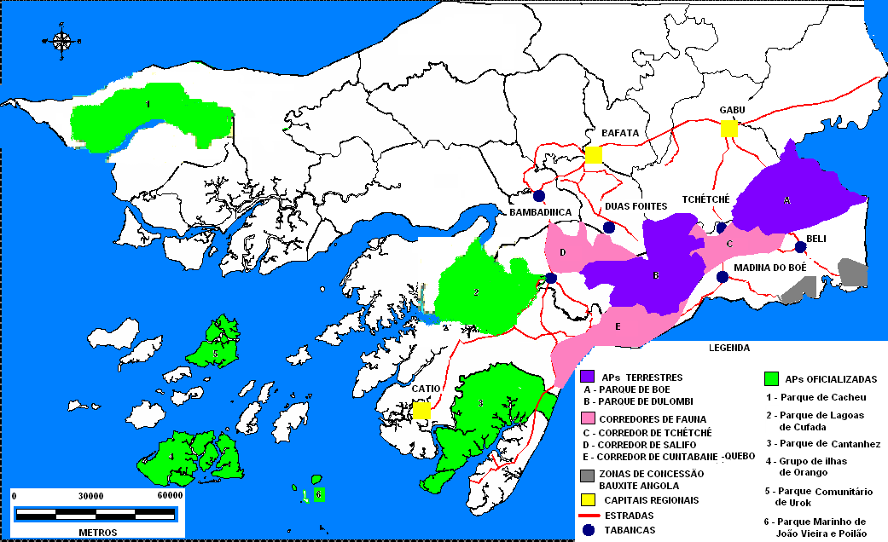
15% du territoire National sont des Aires Protégées avec une prévision d’extension vers 26,3% en 2014

Slide 5
Potentialités Biologiques
Tortues marines: PNMJVP, 1er site de ponte des tortues vertes dans l’Afrique Occidentale;
Oiseaux Aquatiques: Le pays reçoit annuellement plus de 1.000.000 limicoles en provenance d’Europe;
Perroquet-gris: Présent dans le PNMJVP et PNO. Considéré maintenant une espèce unique Psittacus timneh;
Hippopotame: unique utilise l’eau douce et marine;
Mangrove: le pays en termes de superficie territoire/superficie mangrove est le 2ème en Afrique après le Nigéria;
Autres: chimpanzés et autres primates, éléphants, lamantins, etc.

Slide 6
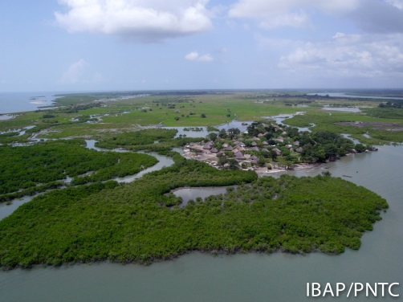
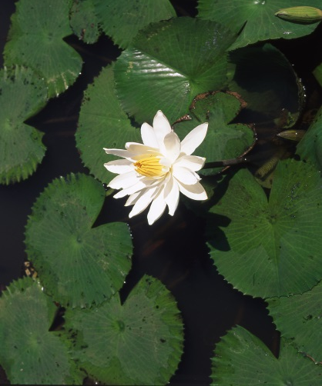
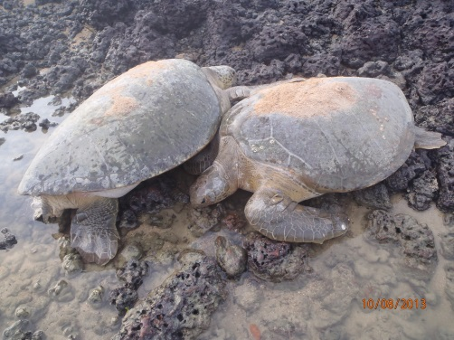
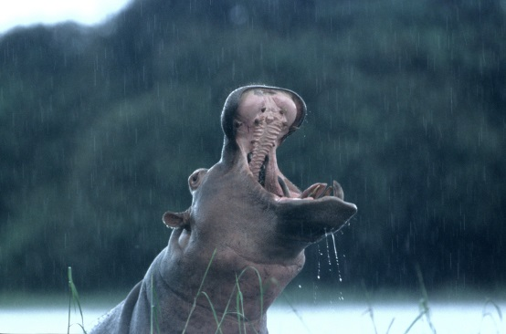
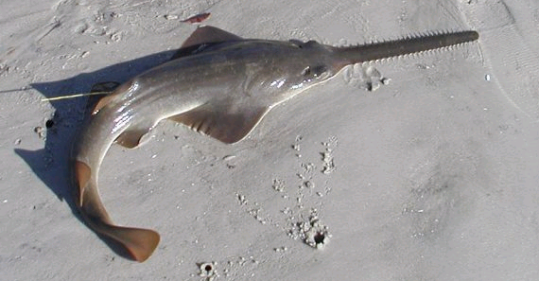
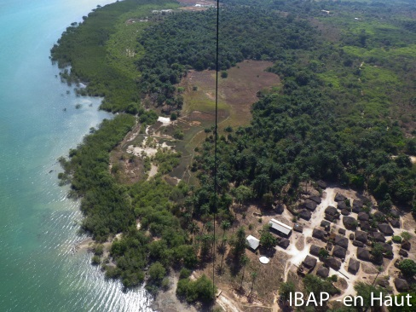
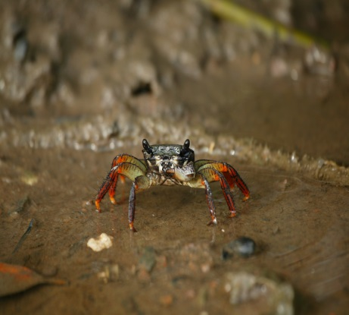
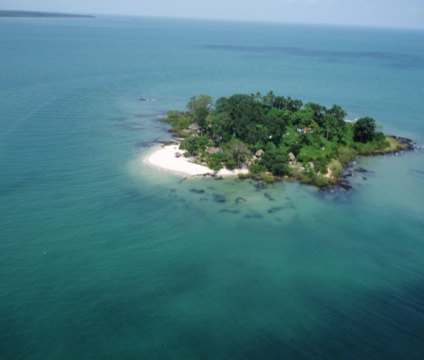
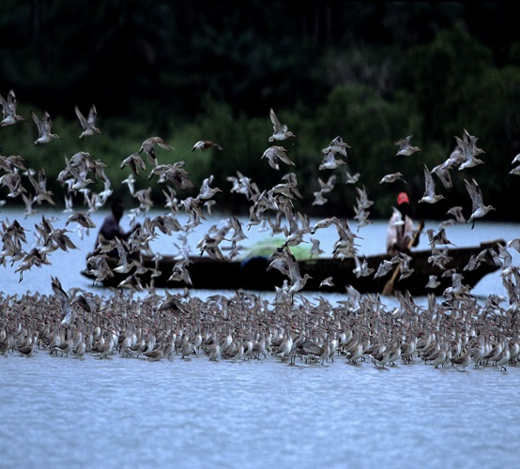
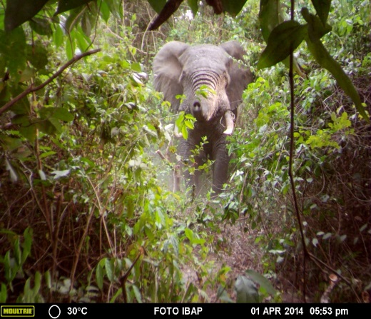
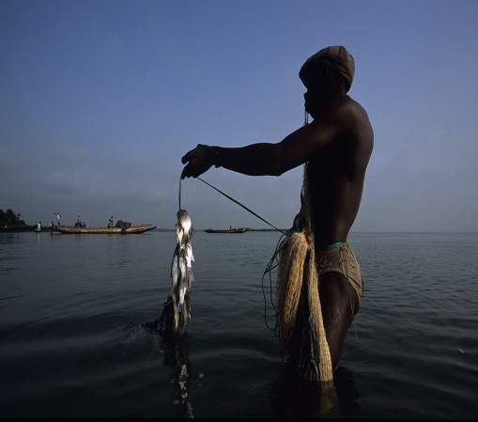
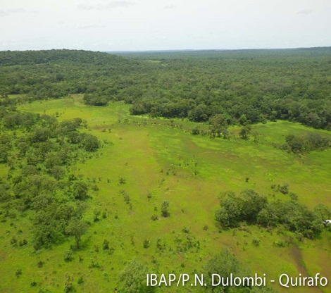
Biodiversité

Slide 7
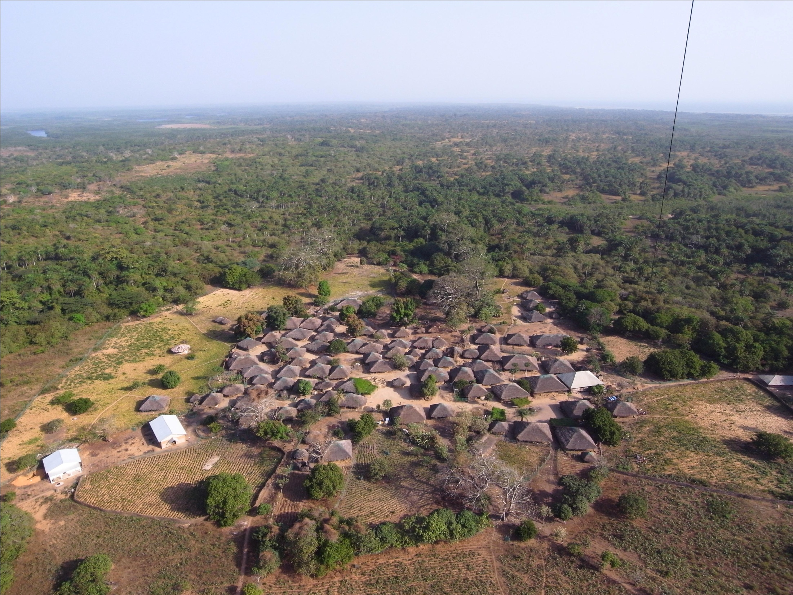
Parc National d´Orango

Slide 8
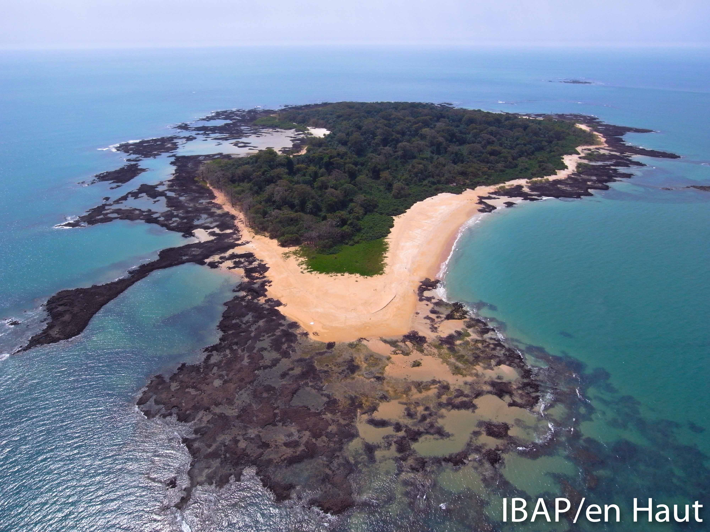
Parc National Marin João Vieira e Poilão

Slide 9
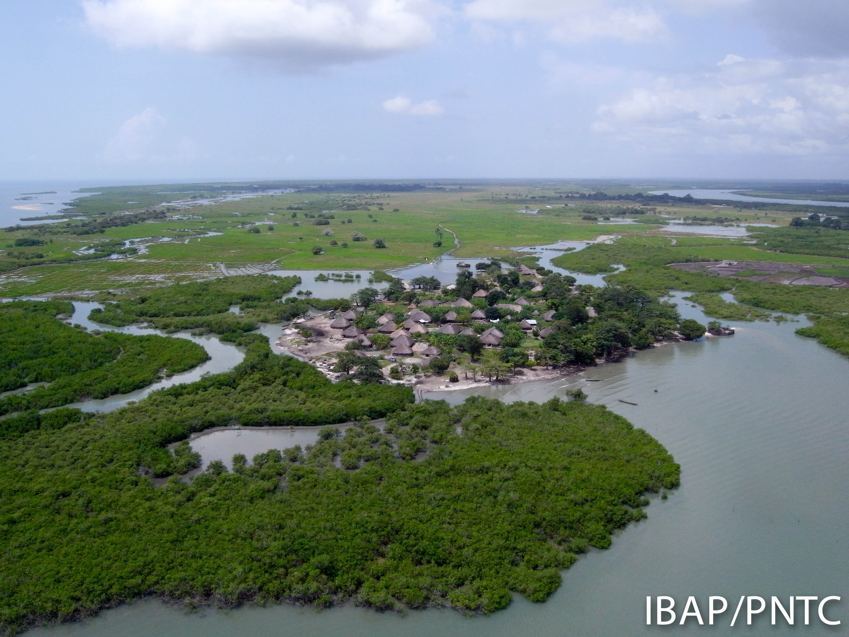
Parc Naturiel des Mangroves de Cacheu

Slide 10
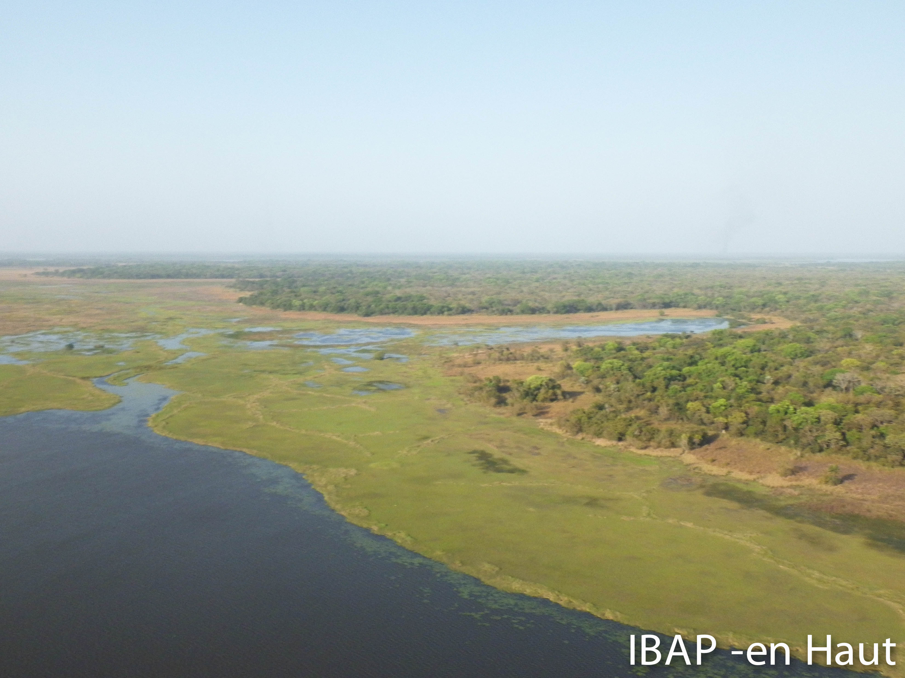
Parc Naturiel des Lagunes de Cufada

Slide 11
Convention sur la Diversité Biologique
La Guinée-Bissau a ratifiée la Convention sur la Diversité Biologique en 1995;
En tant que Pays Partie de la Convention, elle a élaborée en 2002, la 1ère Stratégie et Plan d’Action National pour la Diversité Biologique;
En 2012 la tutelle de la Convention a passée a l' IBAP;
En 2014, le pays a élaboré son 5ème Rapport National qui a été soumis au Secrétariat de la Convention;
Il est en cours l’élaboration de la 2ème Stratégie et Plan d’Action National sur la Diversité Biologique.

Slide 12
Processus de création du Clearing-House Mechanism en Guinée-Bissau
La Guinée-Bissau en tant que Pays Partie a la Convention, a pour obligation de créer une plateforme d’échange d’information et le Clearing-House Mechanism;
La pays a souffert au cours des dernières années des successifs instabilités politiques. Quand la CBD a passée sur la tutelle de l’IBAP, il ya eu ensuite un Coup d’Etat (depuis 1998), toutes ces raisons a amenée au retard dans la création de la structure du CHM.

Slide 13
Progrès
Choisi le Point Focal CHM;
Récemment il a été crée un Comité de Pilotage constitue par des représentants de différentes institutions;
Ce CP a défini les priorités et une liste d’institutions qu‘iront supporter la création et la diffusion de la Stratégie et Plan d‘Action CHM et EPANDB;
Il a été défini le contenu du Site Web pour la diffusion de la convention et des activités développées et a développer qui sera directement liée au site Web de l’IBAP;
Les services d’informations a fournir ont été décrits;
Les contactes avec les Agences de Communication pour la création du Site Web du CHM ont été débutées.

Slide 14
Perspectives
Comme l’EPANDB se trouve encore en phase d’élaboration ou compilation des documents sectoriels, ils est prévu de:
Choisir l’institution qu’ira mieux abriter la structure CHM;
Au sein de l’IBAP il existe déjà une stratégie pour la conservation de la biodiversité et des Aires Protégées, un réseau de collecte des savoirs traditionnels, un système de sensibilisation a travers les radios communautaires et des EVA (Ecole de Vérification Environnement). La structure CHM prétend s’appuyer dans ce processus;
Le Comite National du CHM doit être constitué et officialisé;
Elaborer le PAN CHM;
Renforcer les capacités techniques et la coopération scientifique et technique;
Instaurer un mécanisme financier pour le CHM Guinée-Bissau.

Slide 15
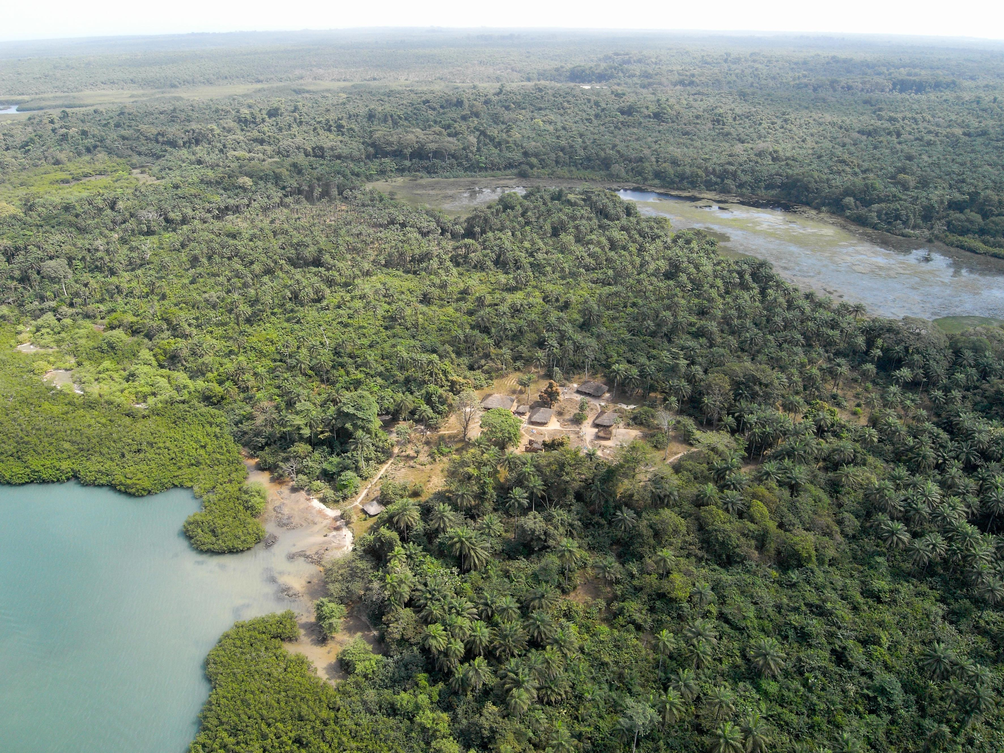
MUITO OBRIGADA
MERCI BEAUCOUP

